Slide 1
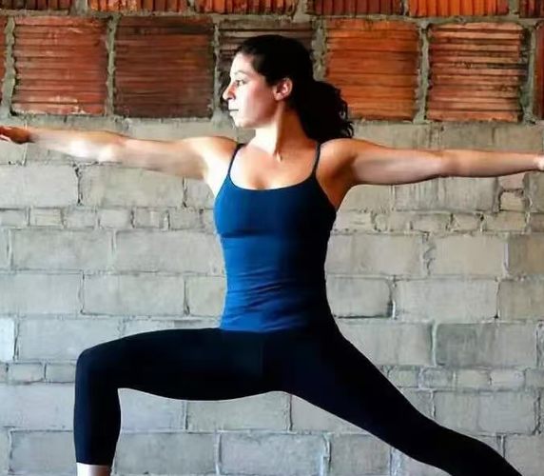
视觉感知 × 单腕触觉引导
YogaTutor
暑假进展汇报
基于视觉感知和多方向触觉引导的实时动作矫正系统
2026 年 7-8 月阶段成果
Notes:
封面。标准姿势图来自 src/standard_images/Warrior II Pose.jpg。

Slide 2
01 背景与目标
YogaTutor 暑假进展汇报
项目目标：让用户看见偏差，感受调整方向
普通视频教学缺少实时动作纠错
练习者低头看屏幕会打断动作保持
摄像头
评分
识别人体关键点
定位关节偏差
系统用视觉识别姿态偏差，再用手环给出方向提示
手环
闭环
震动提示方向
练习中即时调整
Notes:
项目目标根据 docs/README.md 和网页文案整理。

Slide 3
02 暑假进展
YogaTutor 暑假进展汇报
暑假工作总览：从主程序到可演示网页 MVP
7月中旬
7月中旬
8月23日
8月23日
下一步
统一主程序
自动识别与手动评估共存
ESP32 固件
串口协议与左手环控制
Web MVP
Warrior II 实时练习界面
闭环强化
串口保活、测试、BLE 方案
产品化扩展
BLE、双手环、多动作选择
4-6 月：标准姿势库、论文材料和申报文档作为前期基础。暑假重点放在系统闭环和演示可用性。
Notes:
时间线基于项目文件修改时间和 docs/README.md、docs/hardware.md、web/README.md、docs/BLE_MIGRATION.md。

Slide 4
03 核心系统
YogaTutor 暑假进展汇报
系统架构：视觉、评分和触觉反馈形成闭环
摄像头帧
姿态检测
稳定处理
浏览器或 OpenCV 采集
MediaPipe 提取 33 个关键点
1€ Filter 与静止检测
角度评分
触觉映射
ESP32 手环
8 个关节角逐项比较
偏差方向映射到马达
USB 串口驱动左手环
汇报中这一部分只保留必要技术线索，重点放到后面的网页和硬件演示闭环。
Notes:
架构依据 docs/architecture.md。

Slide 5

03 核心系统
YogaTutor 暑假进展汇报
姿态感知：从 33 个关键点提取 8 个关节角
33
8
MediaPipe 人体关键点
肩、肘、髋、膝关节角
1.2s
0.5
静止后触发评估
检测与跟踪置信度
算法部分只需要讲清楚输入和输出：输入是摄像头画面，输出是可比较的关节角。
滤波减少关键点抖动
静止检测避免动作未稳定时误判
Notes:
参数来自 src/config.py 和 docs/architecture.md。

Slide 6
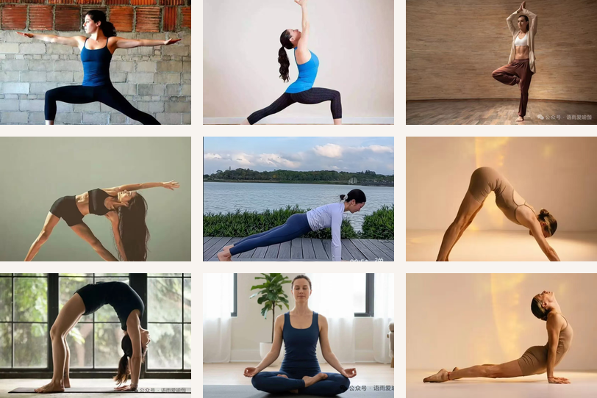
03 核心系统
YogaTutor 暑假进展汇报
标准姿势库：前期基础支撑假期 MVP 演示
项目已有 18 个标准姿势 JSON
每个标准姿势保存 landmarks 和 average angles
网页 MVP 当前固定使用 Warrior II Pose
后续网页端可扩展为多姿势选择
4-6 月成果在这里作为基础，不抢占暑假工作篇幅。
Notes:
标准姿势列表来自 src/standard_poses 和 src/standard_images。

Slide 7
04 网页与闭环
YogaTutor 暑假进展汇报
网页 MVP：采用 B/S 本地架构
Browser 客户端
Python Server
ESP32 手环
负责摄像头采集、页面展示、评分结果渲染和交互按钮。
本机接收图像帧，运行 MediaPipe、静止检测、角度评分和触觉指令生成。
通过 USB 串口接收方向和强度，驱动左手环四个马达。
当前传输内容：JPEG 摄像头帧。不是浏览器端已经算好的肢体点阵。
Notes:
网页架构来自 web/app.js、src/web_mvp_server.py 和 web/README.md。当前是 localhost HTTP；跨设备部署建议 HTTPS/WSS。

Slide 8
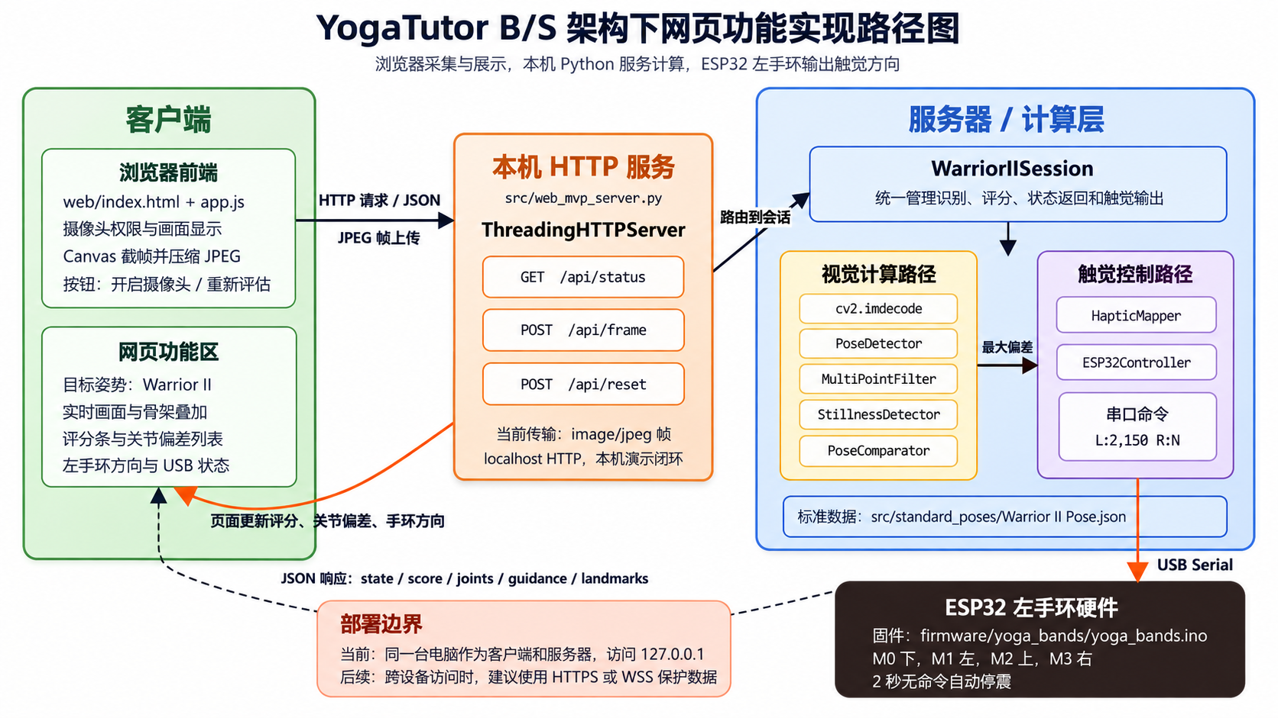

Slide 9
04 网页与闭环
YogaTutor 暑假进展汇报
本机服务器负责计算，浏览器负责采集和展示
01
02
03
04
采集
传输
计算
反馈
浏览器调用摄像头，生成 JPEG 帧。
POST 到本机 /api/frame。
Python 服务计算关键点、关节角和评分。
页面更新结果，服务器发送手环指令。
为什么先做本地服务器
延迟低，摄像头画面不离开电脑，USB 手环控制也更直接。后续跨设备访问时，需要把 HTTP 升级为 HTTPS 或 WSS。
Notes:
当前接口来自 src/web_mvp_server.py：/api/status、/api/frame、/api/reset。

Slide 10



04 网页与闭环
YogaTutor 暑假进展汇报
网页界面：一页完成练习、评分和手环状态展示
页面模块
摄像头画面、目标姿势、评分条、关节列表、USB 状态和左手环方向在同一工作台中展示。
Notes:
截图由 web/index.html 分块截取。静态截图显示未开启摄像头状态，实际演示需使用 web/start-local.ps1 启动 Python 识别服务。

Slide 11
04 网页与闭环
YogaTutor 暑假进展汇报
触觉反馈：把最大角度偏差转成一个震动方向
当前 MVP 使用已验证的左手环
每次只发送优先级最高的一个纠正方向
方向映射：上 M2、下 M0、左 M1、右 M3
强度随偏差比例提升：150、200、255
汇报重点
手环不是只震动提醒，而是承担“方向引导”的角色。
Notes:
触觉反馈映射来自 src/haptic_feedback.py 和 tests/test_mvp_logic.py。

Slide 12
04 网页与闭环
YogaTutor 暑假进展汇报
硬件通信：USB 串口闭环和停震保护
L:2,150 R:N
示例含义：左手环 M2 以 150 强度震动，右手环无动作。
115200
0.75s
2s
COM9
串口波特率
电脑端保活间隔
固件无命令自动停震
默认手环串口，可覆盖
边界说明：BLE 已有迁移方案，但当前汇报不要说成已完成。
Notes:
串口协议来自 docs/hardware.md、src/esp32_controller.py、firmware/yoga_bands/yoga_bands.ino、docs/BLE_MIGRATION.md。

Slide 13
05 总结与计划
YogaTutor 暑假进展汇报
总结与下一步：从可演示 MVP 走向无线化和多动作
暑假完成的核心成果
后续计划
形成 Warrior II 网页练习工作台
BLE GATT 替代 USB 串口
跑通本机视觉计算到左手环震动的闭环
扩展双手环 GPIO 和固件协议
明确 USB MVP、BLE 待迁移和双手环待扩展的边界
网页端支持多姿势选择
补充真实用户测试和长期稳定性验证
一句话收束：暑假阶段把 YogaTutor 从算法模块推进到边界清晰、可演示的本地 MVP。
Notes:
总结结合 docs/README.md、web/README.md 和 BLE_MIGRATION.md。

